Slide 1

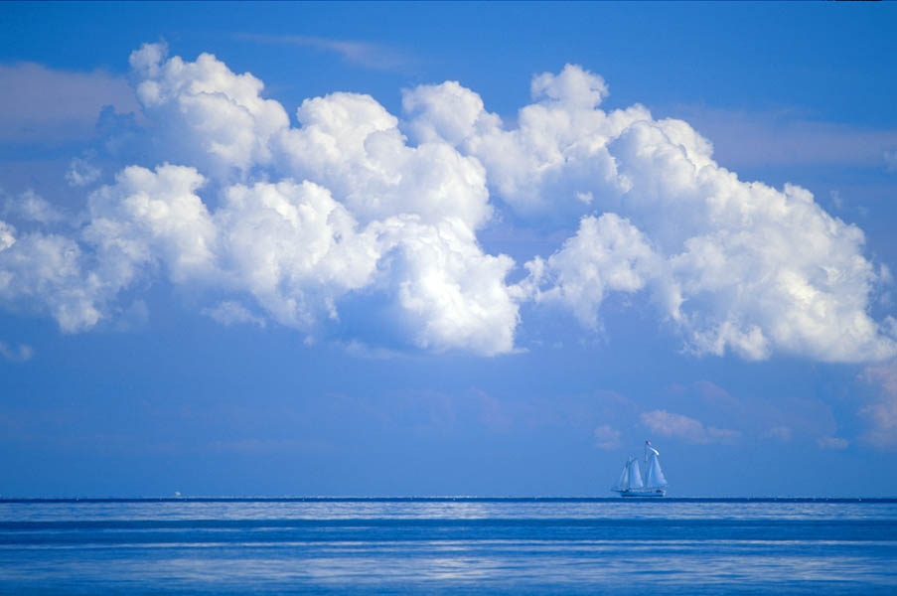


আজকের ক্লাসে সবাইকে স্বাগতম

Slide 2

শিক্ষক পরিচিতি
আবদুল ছফুর বিকম(সম্মান) এম.কম বিএড
সহকারি শিক্ষক
বালাঘাটা বিলকিছ বেগম উচ্চ বিদ্যালয়
বান্দরবান সদর , বান্দরবান
০১৭৩৯৩৪৫৮৭৮
২৯/০৯/২০১৭

Slide 3


পাঠ পরিচিতি
অষ্টম অধ্যায়ঃ
বাংলাদেশের দুর্যোগ
২৯/০৯/২০১৭

Slide 4
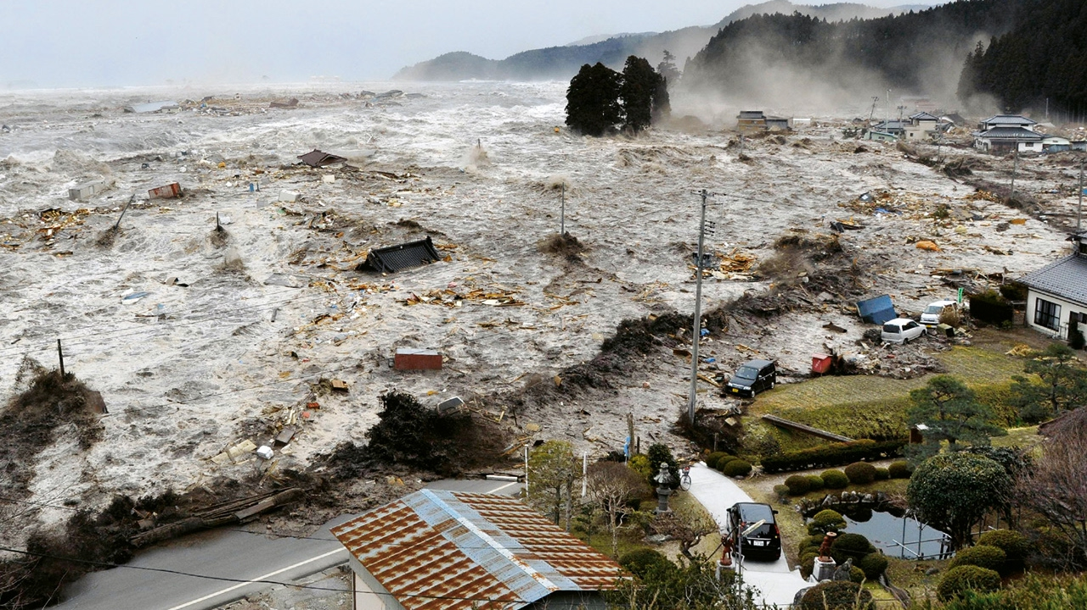
আজকের পাঠের বিষয়
এসো আমরা একটি ভিডিও চিত্র দেখি
ভিডিওতে তোমরা কি দেখতে পেলে ?
“সুনামি”
“সুনামি”
২৯/০৯/২০১৭

Slide 5

এ পাঠ শেষে শিক্ষার্থীরাঃ-
সুনামি কি তা বলতে পারবে।
সুনামি সৃষ্টির কারণ ব্যাখ্যা করতে পারবে।
সুনামির ধ্বংসযজ্ঞ বর্ণনা করতে পারবে।
২৯/০৯/২০১৭

Slide 6
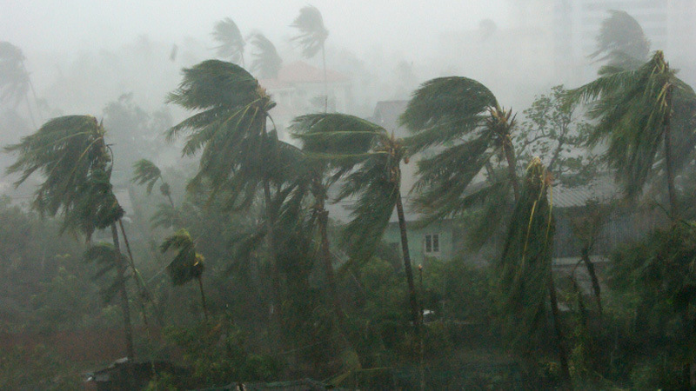
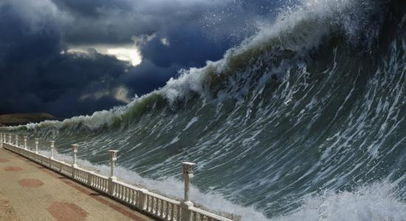
সুনামি কি?
প্রাকৃতিক দুর্যোগ
সমুদ্র তীরের ঢেউ
২৯/০৯/২০১৭

Slide 7
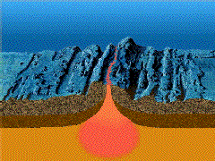
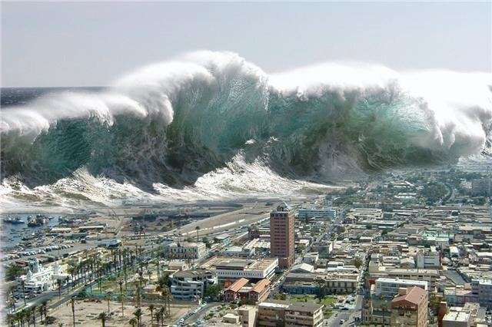
কেন সুনামি সৃষ্টি হয় ?
সমুদ্র তলদেশে প্রচন্ড ভূমিকম্প বা অগ্ন্যুৎপাতের ফলে ভূ-আলোড়নের সৃষ্টি হলে বিস্তৃত এলাকা জুড়ে প্রবল ঢেউয়ের সৃষ্টি হয় বলে সুনামি সৃষ্টি হয় ।
সমুদ্র তলদেশে আগ্নেয়গিরি অগ্ন্যুৎপাত
সমুদ্র তীরের ঢেউ
২৯/০৯/২০১৭

Slide 8
সুনামির সময় সামুদ্রিক ঢেউয়ের গতি বেগ কত হতে পারে?
ঘন্টায় ৮০০ থেকে ১৩০০ কিলোমিটার পর্যন্ত।
২৯/০৯/২০১৭

Slide 9
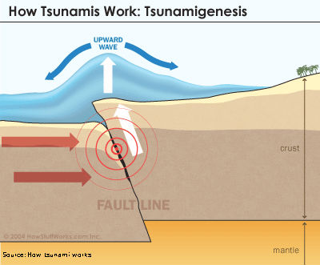
সুনামি সৃষ্টির অন্যান্য কারণ---
এসো ভিডিউটি দেখি
সমুদ্র তলদেশে ফাটল সৃষ্টি
২৯/০৯/২০১৭

Slide 10
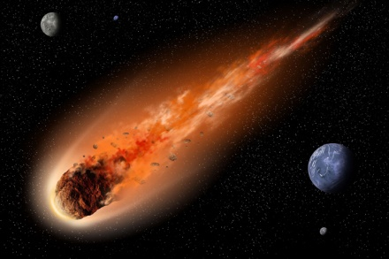
উল্কা
২৯/০৯/২০১৭

Slide 11
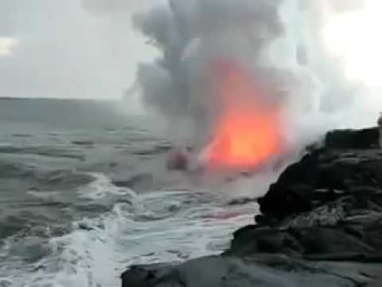
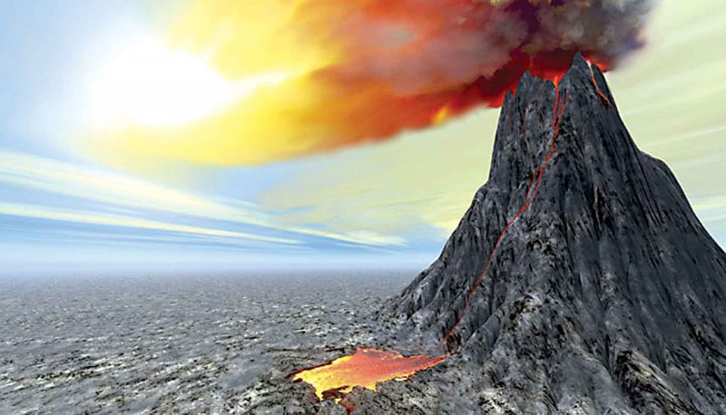
সমুদ্র তলদেশে আগ্নেয়গিরি অগ্ন্যুৎপাত
২৯/০৯/২০১৭

Slide 12
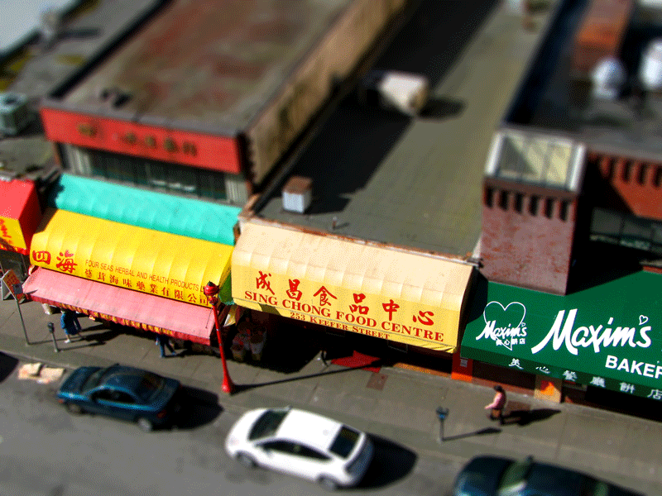
জাপানে কেন সুনামি সৃষ্টি হয়?
জাপানে ৮.৯ মাত্রার ভূমিকম্পের কারণে ২০১১ সালে সুনামি সংঘটিত হয়।
২৯/০৯/২০১৭

Slide 13

জোড়ায় কাজ
সময়ঃ৫মিনিট
সুনামির ফলে কী কী সমস্যা সৃষ্টি হয় খাতায় লিখ।
২৯/০৯/২০১৭

Slide 14
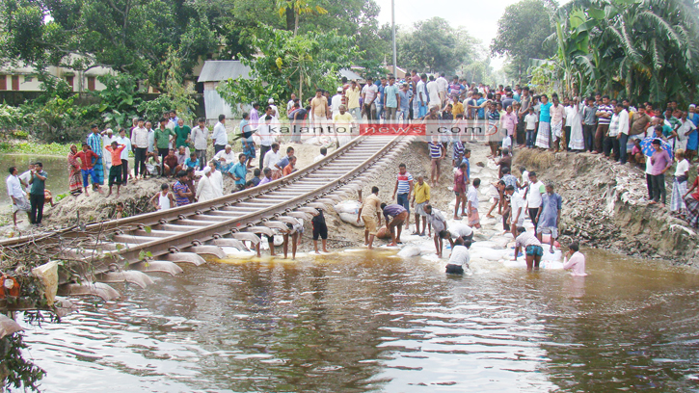
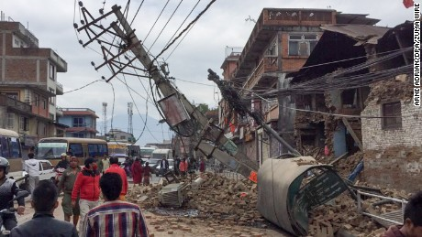
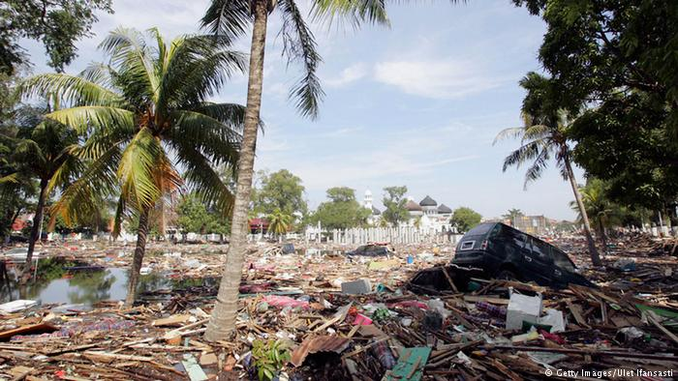
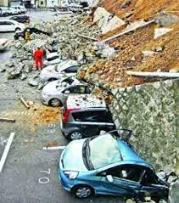
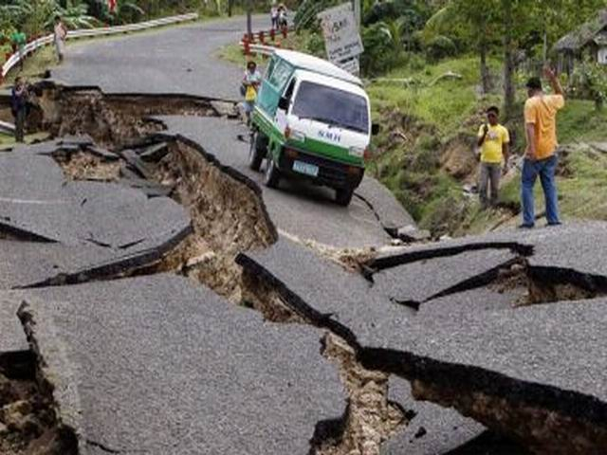
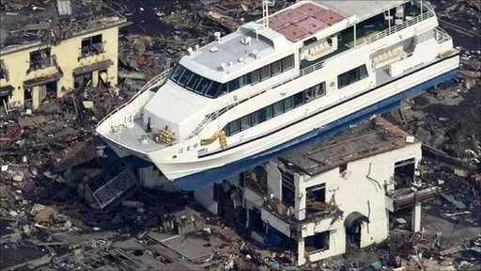
সুনামির ফলে যে সব সমস্যা সৃষ্টি হতে পারে?
ঘর-বাড়ি দালান ধ্বংস হয়
রেলপথ রাস্তাঘাট ধ্বংস হয়
বৈদ্যুতিক যোগাযোগ ব্যবস্থা বিচ্ছিন্ন হয় ও বানিজ্যকেন্দ্র ধ্বংস হয়
২৯/০৯/২০১৭

Slide 15
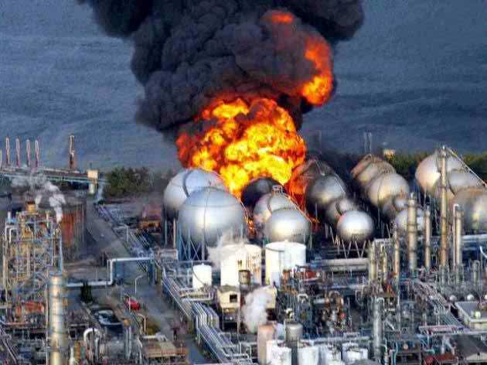
সুনামির আঘাতে জাপানে কতটি পারমাণবিক বিদ্যুৎকেন্দ্র মারাত্মকভাবে ক্ষতিগ্রস্থ হয়?
পাঁচটি
২৯/০৯/২০১৭

Slide 16
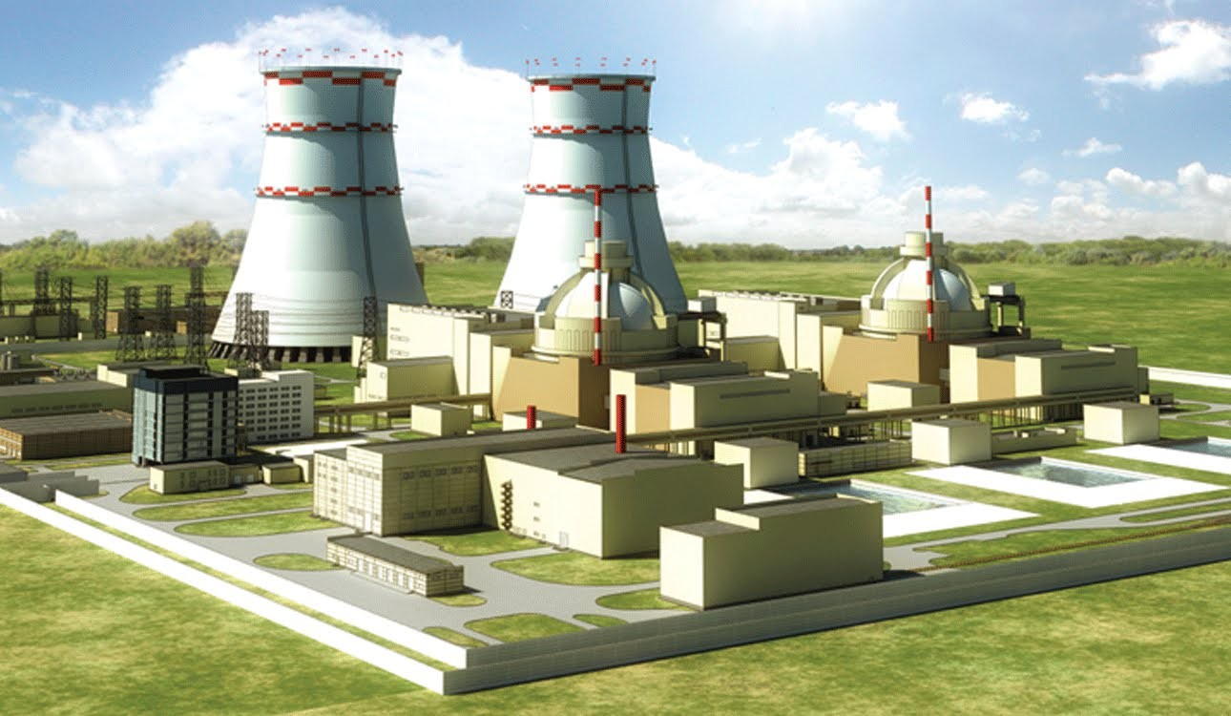
সুনামির ফলে মানুষের জীবন ও স্বাস্থ্যের জন্য মারাত্মক ঝুকির অন্যতম কারণ কোনটি ? এবং কেন ?
সুনামির কারণে পারমাণবিক বিদ্যুৎকেন্দ্র ক্ষতিগ্রস্থ হয়ে পারমাণবিক তেজস্ক্রিয়তা বৃদ্ধি পায় যা বাতাস ও পানির মধ্যে ছড়িয়ে পড়ে ।
পারমাণবিক বিদ্যুৎ কেন্দ্র
২৯/০৯/২০১৭

Slide 17
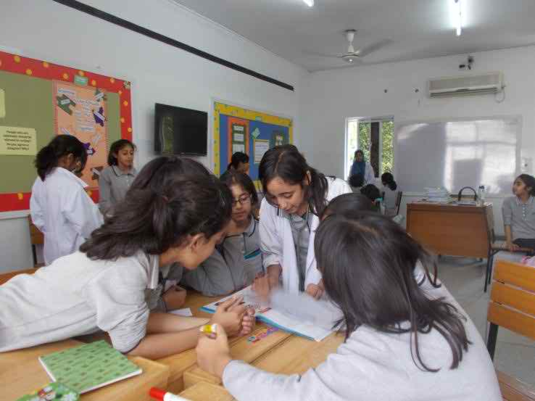
দলীয় কাজ ১০ মিনিট
বাংলাদেশে সুনামি হলে কোন কোন এলাকা বেশি ক্ষতিগ্রস্থ হবে বলে তোমরা মনে কর? তোমাদের উত্তরের স্বপক্ষে যুক্তি দাও ।
২৯/০৯/২০১৭

Slide 18

মূল্যায়ণ
সুনামি কী?
সমুদ্র তীরে প্রবল ঢেউ কেন সৃষ্টি হয় ?
২০১১ সালে জাপানে কত মাত্রায় ভূমিকম্প ঘটে ?
কেন সুনমি সৃষ্ঠি হয়??
সুনামির সময় সামুদ্রীক ঢেউয়ের গতিবেগ কত হতে পারে ?
২৯/০৯/২০১৭

Slide 19
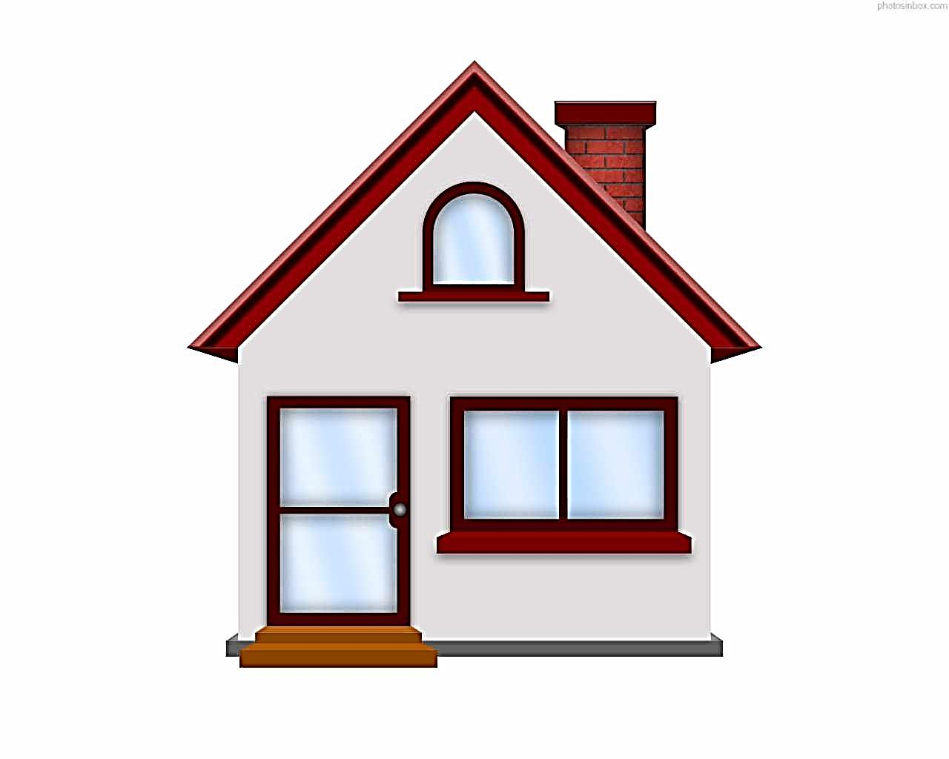

বাড়ির কাজ
সুনামি সৃষ্টির উল্লেখযোগ্য দুটি কারণ ব্যাখ্যা করে খাতায় লিখে আনবে ।
২৯/০৯/২০১৭

Slide 20

আল্লাহ হাফেজ

